Slide 1
Metin Düzenlemesi/Dizgisi
Kelimeler arasındaki boşluklar
LaTex, belgenin düz bir sağ marjinine sahip olması için kelimeler arasına değişebilen boşluklar yerleştirir.
LaTex, cümle sonlarına normalden biraz daha fazla boşluk koyar. LaTex cümlelerin nokta, soru işareti ya da ünlem işareti ile sona erdiğini varsayar.

Slide 2
Metin Düzenlemesi/Dizgisi
Kelimeler arasındaki boşluklar
Bir büyük harfi takip eden noktadan sonra cümle bittiği düşünülmez.
Eğer büyük harften sonra cümle bitiyor ise noktadan önce \@ kullanılır.

Slide 3
Metin Düzenlemesi/Dizgisi
Kelimeler arasındaki boşluklar
~ karakteri genişletilemeyen bir boşluk konulmasını sağlar ve konulduğu yerden satır bölünmesine engel olur.

Slide 4
Metin Düzenlemesi/Dizgisi
Kelimeler arasındaki boşluklar
Eğer cümle sonunda fazladan boşluk bırakılması istenmiyor ise o zaman
\frenchspacing
komutu kullanılır. Bu komut kullanıldığı zaman \@ komutu gereksizdir.

Slide 5
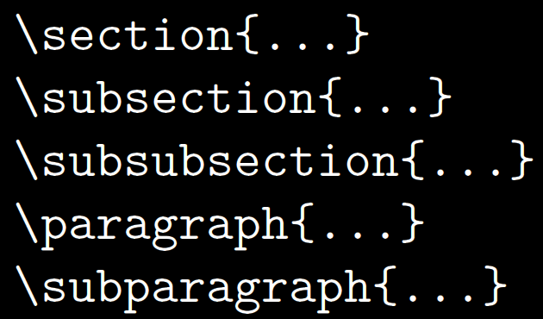
Metin Düzenlemesi/Dizgisi
Başlıklar, Parçalar, Bölümler
article sınıfı aşağıdaki gibi komutlara sahiptir.

Slide 6
Metin Düzenlemesi/Dizgisi
Başlıklar, Parçalar, Bölümler
Eğer hazırlanan belgenin, konu ya da bölüm numaralandırmaları üzerinde bir etki olmaksızın parçalara ayrılması isteniyorsa
\part{…}
komutu kullanılır. Bu sayede belgede çeşitli başlıklarda parçalar (kısımlar) oluşur.

Slide 7
Metin Düzenlemesi/Dizgisi
Başlıklar, Parçalar, Bölümler
Eğer report ya da book sınıfları ile çalışılıyorsa, üst seviye bölüm (konu başlığı) olarak
\chapter{…}
komutu kullanılabilmektedir.

Slide 8
Metin Düzenlemesi/Dizgisi
Başlıklar, Parçalar, Bölümler
Bölümler arasındaki boşluğa, bölümlerin numaralandırılma şekline ve başlıkların font büyüklüklerine LaTex kendisi karar verir.

Slide 9
Metin Düzenlemesi/Dizgisi
Başlıklar, Parçalar, Bölümler
İki çeşit bölüm komutu diğerlerine göre özeldir:
\part komutu, konuların ve bölümlerin numaralandırılma dizisine etki etmez.
\appendix komutu, hiç argüman almaz ve numaralandırması harfler ile verilir.

Slide 10
Metin Düzenlemesi/Dizgisi
Başlıklar, Parçalar, Bölümler
\tableofcontents
Bu komut ile LaTex konu ve bölüm başlıkları ile onların bulundukları sayfa numaralarını alarak bir içindekiler dizini oluşturur.
Bu komut kullanıldığı zaman LaTex belgenin iki defa, bazen de üç defa derlenmesine ihtiyaç duyar.

Slide 11
Metin Düzenlemesi/Dizgisi
Başlıklar, Parçalar, Bölümler
Bölüm komutlarının sonunda * işareti bulunan şeklileri de vardır. * ile birlikte kullanıldıkları takdirde LaTex bu bölümleri numaralandırmaz.
Örneğin \section{Yardım} komutu \section*{yardım} şekline dönüşür.

Slide 12
Metin Düzenlemesi/Dizgisi
Başlıklar, Parçalar, Bölümler
Çoğunlukla bölüm başlıkları içindekiler dizininde metin içinde geçtikleri biçimde geçer. Ancak başlıkların çok uzun olması durumunda bu mümkün olmamaktadır. Bunun için içindekiler dizininde kullanılmak üzere daha öz bir başlık tanımlanabilir.
\chapter[içindekiler dizini için bir başlık]{metin içinde geçecek uzuuun ve özellikle de sıkıcı bir başlık}

Slide 13
Metin Düzenlemesi/Dizgisi
Başlıklar, Parçalar, Bölümler
Bütün bir dokümanın başlığı
\maketitle
komutu ile oluşturulur. Bu komut kullanılmadan önce başlığın içeriği
\title{…}, \author{…}, \date{…}
gibi komutlar ile tanımlanır. \author komutu kullanılırken \and komutu ile birden fazla yazar adı girilmesi sağlanabilir.

Slide 14
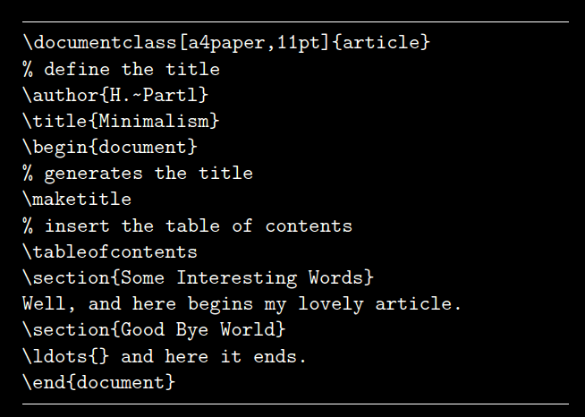
Metin Düzenlemesi/Dizgisi
Başlıklar, Parçalar, Bölümler
Siz de deneyin…

Slide 15
Metin Düzenlemesi/Dizgisi
Başlıklar, Parçalar, Bölümler
book sınıfında aşağıdaki gibi özel komutlar vardır:
\frontmatter : \begin{document} kommutundan hemen sonra yazılmalıdır. Sayfa numaralarını romen rakamı şeklinde yapar. Başlıklar numarasızdır. Fakat bölümler içindekiler dizininde yer alır.
\mainmatter : Kitabın ilk konusundan hemen önce gelir. Sayfa numarasını baştan başlatır ve sayfa numaraları Arabik stilinde verilir.

Slide 16
Metin Düzenlemesi/Dizgisi
Başlıklar, Parçalar, Bölümler
book sınıfında aşağıdaki gibi özel komutlar vardır:
\appendix : Kitabın ek bölümleri için kullanılır. Bu komuttan sonra bölümler harfler ile numaralandırlır.
\backmatter : Bibliografi (kaynakça) ve indeks gibi kitabın en son kısımlarından önce eklenir. Göresel bir etkisi yoktur.

Slide 17
Metin Düzenlemesi/Dizgisi
Çapraz Referanslar
Kitap, rapor ve makalelerde şekil, tablo ya da metnin özel parçalarına referans verildiği durumlarla sıkça karşılaşılır. Bu durumda
\label{…}, \ref{…}, pageref{…}
komutları kullanılır. Belgenin en az iki defa derlenmesi gereklidir.

Slide 18
Metin Düzenlemesi/Dizgisi
Çapraz Referanslar

Slide 19
Metin Düzenlemesi/Dizgisi
Dipnotlar
\footnote{dipnot yazısı}
komutu ile içinde bulunulan sayfada dipnot oluşturulur.

Slide 20
Metin Düzenlemesi/Dizgisi
Dipnotlar

Slide 21
Metin Düzenlemesi/Dizgisi
Vurgulu kelimeler
\underline{yazı} : Yazının altının çizilmesini sağlar.
\emph{yazı} : Yazının italik olarak yazılarak vurgulanmasını sağlar.

Slide 22
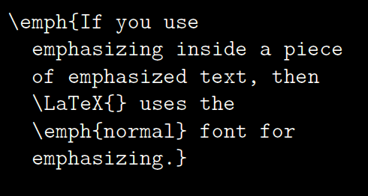
Metin Düzenlemesi/Dizgisi
Vurgulu kelimeler

